Slide 1
Exp10：Titration of Acids and Bases

Slide 2
實驗原理
在這次實驗中所使用 NaOH 溶液其準確濃度需要利用標定來進行，將標定好的鹼液再進行未知酸的滴定。再滴定前，需要加入指示劑是為了判別當酸液被滴定至中性或鹼性的基準，其指示劑改變顏色為滴定終點，且 pH 值不同。本次實驗的 NaOH 溶液用 Potassium hydrogen ohthalate (KHP) 進行標定，KHP 為一質子酸，反應式如下:
KHC₈H₄O₄(aq) + NaOH(aq) → H₂O(l) + KNaC₈H₄O₄(aq)
當滴定至終點時，指示劑會有顏色的變化而 KHP 的莫耳數等於 NaOH的莫耳數，所以用下列公式推得 NaOH 實際濃度。
M_{base} × V_{base} = M_{KHP} × V_{KHP}

Slide 3
實驗藥品
1. 19M NaOH 2. Potassium hydrogen ohthalate (KHP) 3. 酚酞 4. 未知酸
實驗儀器
1. 滴定管 2. 錐形瓶 500 mL and 250 mL 3. 玻棒 4. 燒杯

Slide 4
實驗步驟
配置0.1M NaOH 水溶液
煮沸 500ml 蒸餾水再冷卻至室溫配置成 0.1M NaOH 水溶液。
A. 標定 NaOH 水溶液濃度
準備 400 mL 至 450 mL 蒸餾水煮沸 5 mins，冷卻至室溫。分取 0.4 g 和 0.2~0.6 g KHP 至 250 mL錐形瓶中配成100 mL 水溶液，取 25mL 水溶液，最後加入指示劑，利用 0.1M NaOH 進行滴定，當抵達滴定終點時溶液由無色變至紛紅色 (顏色很久才會消失) 且紀錄 NaOH 滴定體積。滴定三次計算NaOH的平均濃度。
B. 分析未知酸 (工研醋)
利用標定好的 NaOH 水溶液進行未知酸的滴定，計算濃度與標準差。

Slide 5
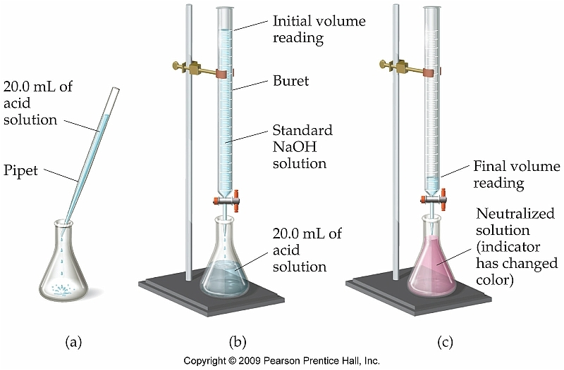
apchemistryatgwhs.yolasite.com

Slide 6
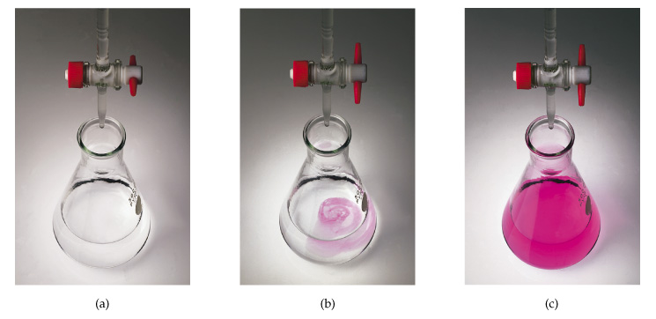
滴定前
滴定後達到滴定終點
滴定過量!

Slide 7
藥品性質
1. NaOH (氫氧化鈉) ：39.9971 g·mol⁻¹
m.p.: 318 °C b.p.:1388 °C，為一具強腐蝕性的鹼性物質，溶於水後可使酚酞試紙呈現紅色、石蕊試紙呈現藍色。
2. KHP (鄰苯二甲酸氫鉀) ：204.2212 g·mol⁻¹
m.p.:295 ℃，由於其容易用重結晶法得到純品，不含結晶水，不吸潮，容易保存，當量大，常用於氫氧化鈉標準溶液的標定。
3. 酚酞 ： 318.323 g·mol⁻¹
在 pH＜8.2 的溶液裡為無色的內酯式結構，當 pH＞10 時為粉紅色的醌式結構，是一種常用的酸鹼指示劑。

Slide 8
實驗注意事項
酚酞配置
取 0.1 g 酚酞 加蒸餾水 10mL 再加 6mL 酒精配製而成。
空白滴定
不加入主要分析物至被滴定的溶液中，而進行滴定。

